Slide 1

Ihmisen kehitykseen vaikuttavat tekijät

Slide 2

PÄÄVAIKUTTAJAT
PERIMÄ
* ANTAA KEHITYKSELLE RAJAT
* VAIKUTUS NOIN 50 – 60%
YMPÄRISTÖ
IHMISSUHTEET, KASVATUS, YMPÄRISTÖ, KULTTUURI, RAVINTO, TALOUDELLINEN TOIMEENTULO

Slide 3

MUUT VAIKUTTAJAT
IKÄTEKIJÄT
  KEHITYKSEN NOPEUS, VARHAISLAPSUUSDESSA KEHITYS ON NOPEAA, VARHAISELLA PUUTTUMISELLA VOIDAAN KORJATA ASIOITA MYÖS NOPEASTI

Slide 4

YLLÄTTÄVÄT ODOTTAMATTOMAT TAPAHTUMAT
  Esim. vammautuminen, sairastuminen, menetykset, katastrofit yms.

Slide 5
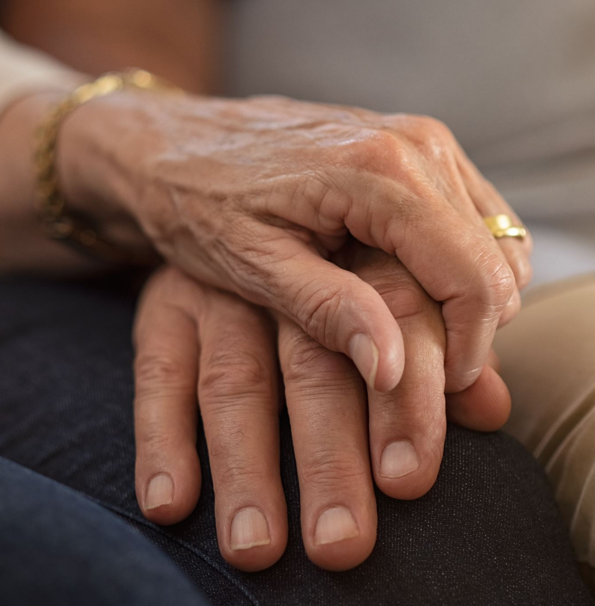
HISTORIALLISET TEKIJÄT
  AIKAKAUSI ESIM. OMAT ISOVANHEMMAT OVAT ELÄNEET ERILAISESSA SUOMESSA KUIN LAPSENLAPSET

Slide 6
ERILAISIA IKIÄ
KRONOLOGINEN IKÄ = IKÄ VUOSINA
PERSOONALLINEN IKÄ = MINKÄ IKÄISEKSI ITSENSÄ TUNTEE
BIOLOGINEN IKÄ = ELINTOIMINTOJEN KAPASITEETTI, ESIM. FYYSINEN KUNTO, SYDÄMEN TOIMINTA….
PSYKOLOGINEN IKÄ = YKSILÖN KYKY SOPEUTUA YMPÄRISTÖN MUUTTUVIIN VAATIMUKSIIN, STRESSINSIETOKYKY
SOSIAALINEN IKÄ = YKSILÖN ROOLIT SUHTEESSA MUIHIN YHTEISÖN JÄSENIIN. YHTEISÖN SÄÄNNÖT JA ODOTUKSET, JOTKA KOHDISTUVAT ERI IKÄISTEN IHMISTEN TYYPILLISEN KÄYTTÄYTYMISEEN

Slide 7

KÄSITTEIDEN MÄÄRITTELYÄ
HERKKYYSKAUSI = kehitysjakso, jonka aikana ihminen on tavallista herkempi tietyille kokemuksille
KRIITTINEN KAUSI = ajanjakso, jonka kuluessa elimistön on saatava välttämättä ärsytystä, jotta keskushermosto kehittyisi uutta taitoa varten
KYPSYMINEN = lajin kaikki yksilöt käyvät läpi samat kehitysvaiheet samassa järjestyksessä. Kypsyminen on toisilla hitaampaa ja toisilla nopeampaa

Slide 8
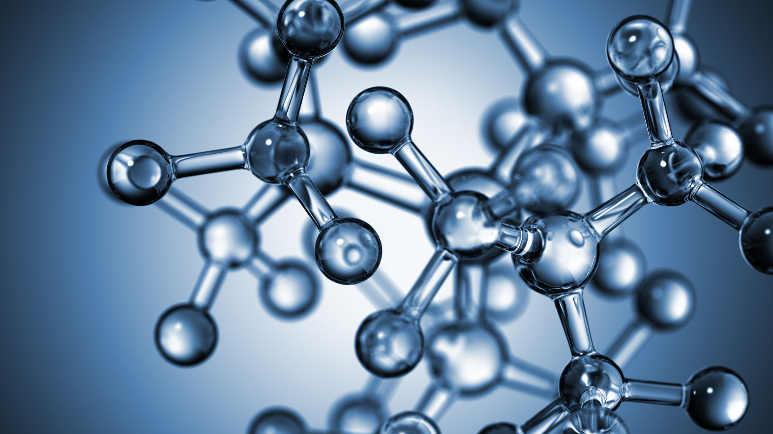
KEHITYKSEN OSA-ALUEET
1. FYYSINEN JA MOTORINEN KEHITYS
  PITUUDEN JA PAINON KEHITYS
  PÄÄNYMPÄRYS
  KARKEAMOTORIIKKA
  HIENOMOTORIIKKA

Slide 9
2. PSYKOSOSIAALINEN KEHITYS
  PERSOONALLISUUS JA TEMPERAMENTTI
  ITSETUNTO
  TUNTEIDEN SÄÄTELY
  SEKSUAALISUUS JA SUKUPUOLI-IDENTITEETTI
  SOSIAALISET TAIDOT (KUINKA TULEN TOIMEEN TOISTEN KANSSA)
  MORAALI JA EMPATIAKYKY

Slide 10

3. KOGNITIIVINEN KEHITYS
  AJATTELU
  KIELI
  PUHEEN TUOTTO
  ONGELMIEN RATKAISU
  HAVAINTOJEN TEKO
  MUISTI

